Slide 1
서울시
안심스카우트
서비스 개선
2018.02.13
1조 문광현, 박효선, 고정원, 김아람

Slide 2
CONTENTS
서울시 안심스카우트
서비스 개선
Ⅰ
Q&A
Ⅱ
사용할 데이터
Ⅲ
진행방향 및 향후 방향

Slide 3
Ⅰ
Q&A
1
안심스카우트 운영과정
2
<안심이>서비스 제안
3
Q&A

Slide 4
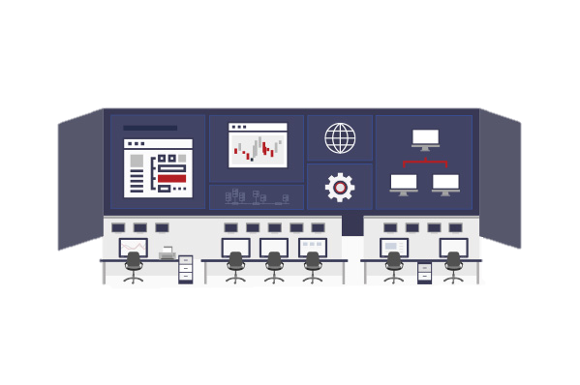



1. Q&A
안심스카우트 운영과정
각 구청의
종합상황실
안심스카우트
사용자
다산콜센터
신청
연결
서울시민 여성/아동
신청접수
상황실 연결
상황파악
신청자에게 전달
신청확정여부
전달
예약 결과
승인/거절

Slide 5

1. Q&A
<안심이>
안심스카우트
사용자
각 구청의
종합상황실
<안심이> 서비스 제안
Service Target
서울시 각 구청
서울시 여성정책실
서울시민
Service Contents
운영 History
추천지역
Advantage
통합된 Dataset
관리/정책 방향의
편의성

Slide 6

1. Q&A
<안심이>
정책담당관
각 구청의
종합상황실
<안심이> 서비스 제안
Service Target
서울시 각 구청
서울시 여성정책실
서울시민
Service Contents
운영 History
추천지역
Advantage
통합된 Dataset
관리/정책 방향의
편의성

Slide 7
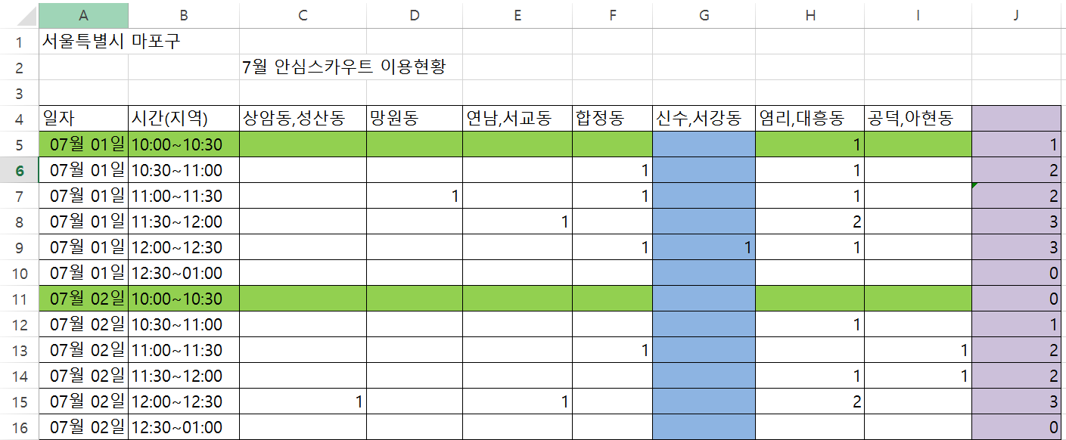
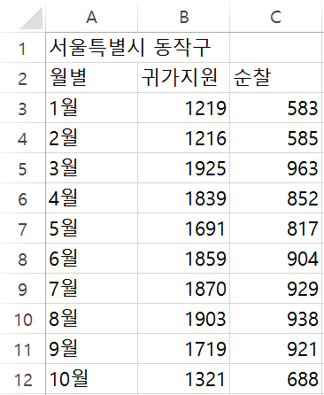
1. Q&A
Q. 데이터형식이 각 구마다 다르다. 형식을 어떻게 맞출 것인가?
A1. 이용자 수 (Using Minitab ,Excel, R)
Good) 일별, 장소별, 시간대별, 이용횟수 기록한 구청
Bad) 월별 이용횟수만 기록한 구청
-> 데이터 셋을 잘 해놓은 구청에서
(1)월별 사용자 가중치, (2)요일별 사용자 가중치 구함
-> 데이터 셋을 잘 못해놓은 구청에서
가중평균을 적용해 일별 사용량을 추정할 것

Slide 8
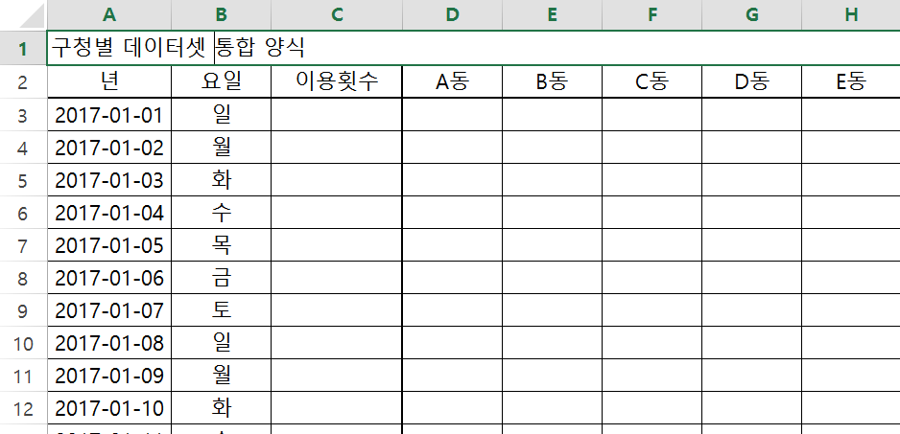
1. Q&A
Q. 데이터형식이 각 구마다 다르다. 형식을 어떻게 맞출 것인가?
A1. 이용자 수 (Using Minitab, Excel, R)
Good) 일별, 장소별, 시간대별, 이용횟수 기록한 구청
Bad) 월별 이용횟수만 기록한 구청
-> 데이터 셋을 잘 해놓은 구청에서
(1)월별 사용자 가중치, (2)요일별 사용자 가중치 구함
-> 데이터 셋을 잘 못해놓은 구청에서
가중평균을 적용해 일별 사용량을 추정할 것

Slide 9
1. Q&A
Q. 데이터형식이 각 구마다 다르다. 형식을 어떻게 맞출 것인가?
A2. 장소별
(1)22시 ~ 익일 1시의 지하철역, 버스정류장 하차승객
성별 하차정보는 알 수 없기에 ½ 을 한다
(2)구, 동 별 인구
(3)유동인구가 많은 주요 구를 선정

Slide 10
Ⅱ
사용할 데이터
1
안심스카우트 관련 데이터
2
지역별 데이터
3
기타 요인 데이터

Slide 11
2. 사용할 데이터
안심스카우트 관련 데이터
1. 안심스카우트 년/월/일/시간대별 이용정보
2. 안심스카우트 신청장소별 이용정보
3. 이용자 수, 안심스카우트 고용자 수
4. 구청 종합상황실 번호
-> 경로는 개인정보문제로 사용할 수 없음
지역별 데이터
22시 ~ 익일 1시의 지하철역, 버스정류장 하차승객
구, 동 지리정보
구, 동 인구정보
경찰서, 소방서 위치정보

Slide 12
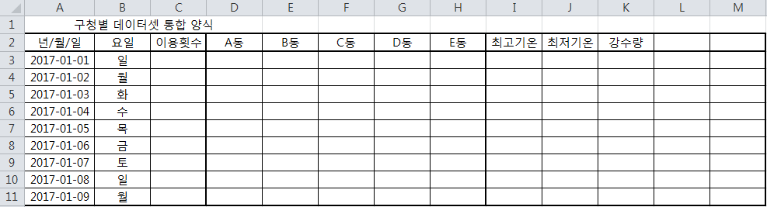
2. 사용할 데이터
기타 요인 데이터
날씨(기온)정보
날짜 데이터
3. 등

Slide 13
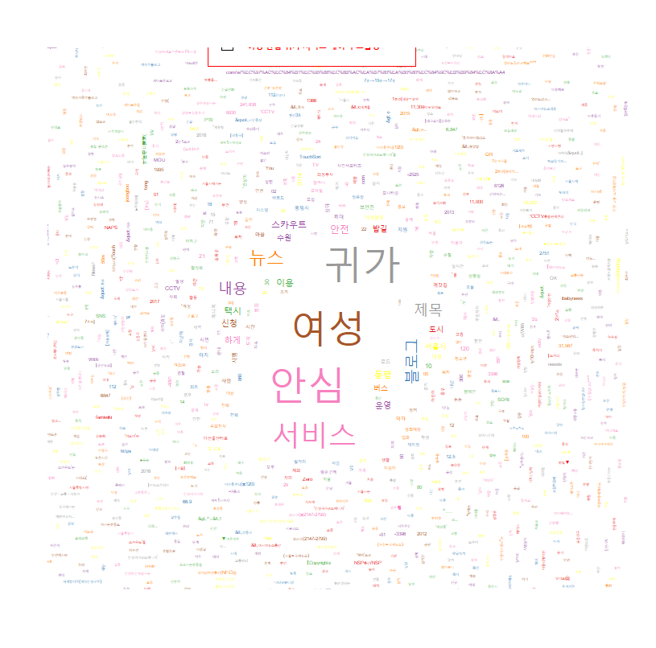
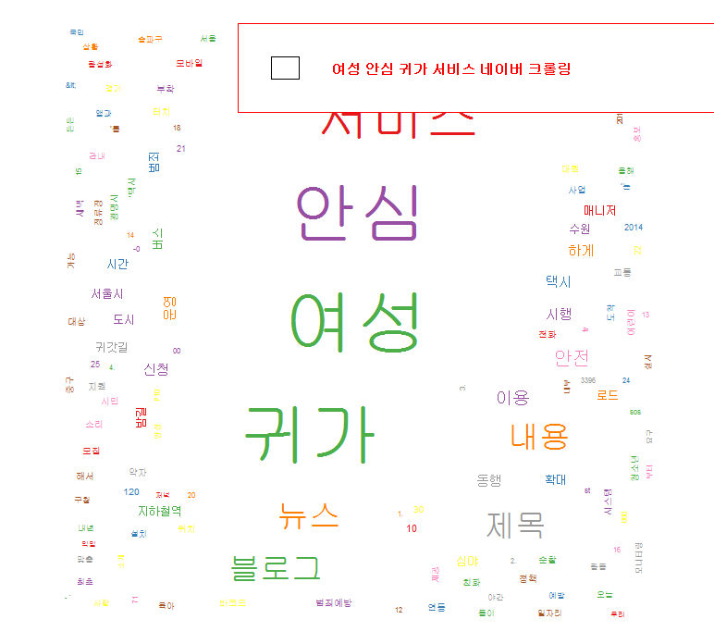
2. 사용할 데이터

Slide 14
Ⅲ
진행 상황 및 향후 방향
1
진행상황
2
향후방향

Slide 15
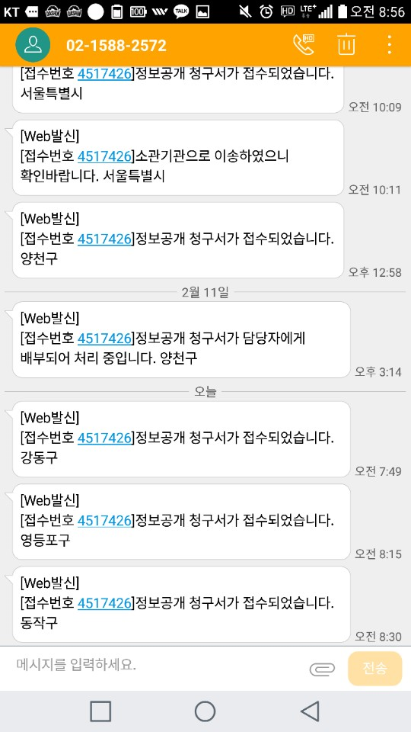
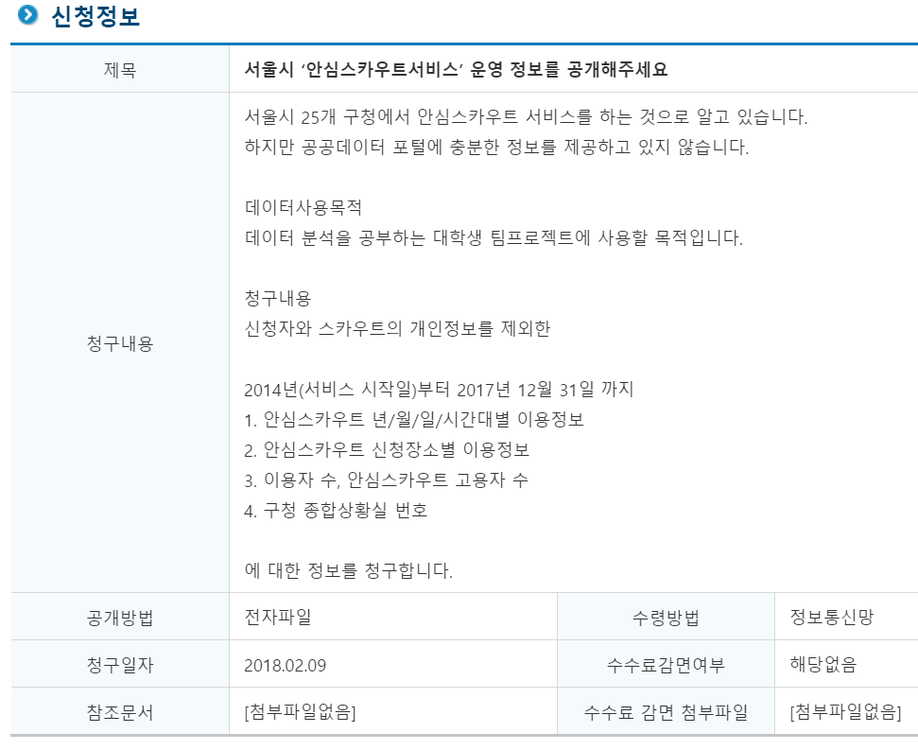
3. 진행상황
서울특별시에 25개 구청의
운영데이터 정보공개청구
-> 데이터 취합 후 전달까지
오래 걸릴 수 있음
-> 축소모형 검토

Slide 16
3. 향후 방향
<안심이> 서비스 제안
서비스 화면
-> ‘우리구청 운영 history’
-> 막대그래프
-> 지도에 시각화한 자료
기온, 요일, 이용횟수 요인 분석
Regression Model or Machine Learning
오늘 기온, 요일 등 몇 가지 항목을 입력하면
인원 배치를 추천해주는 프로그램

Slide 17
Thank you
PTLINE POWERPOINT
TEMPLATE

